Slide 1

5주차 그래프 탐색 (DFS, BFS)

Slide 2
그래프 탐색???
이미 자료구조 수업시간에 다 했던 내용 아닌가요?
굳이 수업을 하셔야 하나요??

Slide 3

그래프 탐색???
이미 자료구조 수업시간에 다 했던 내용 아닌가요?
굳이 수업을 하셔야 하나요??

Slide 4
그래프 탐색???
이미 자료구조 수업시간에 다 했던 내용 아닌가요?
굳이 수업을 하셔야 하나요??
개념, 기본 유형을 꽉 잡아야
이후에 배울 활용 유형을 잡을 수 있다!

Slide 5
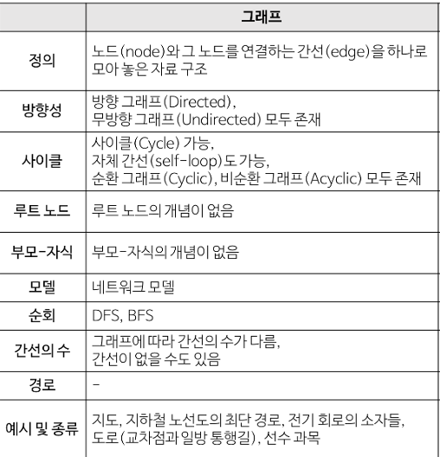
그래프
정점(vertex)들과 정점들을 연결하는 간선(edge)을 모아놓은 자료구조.
연결되어 있는 객체 간의 관계를 나타낼 때 사용함.

Slide 6
그래프 탐색
그래프에 대한 가장 기본적인 연산.
하나의 정점으로부터 시작하여 다른 정점을 차례로 방문

Slide 7
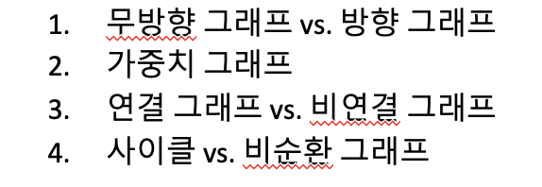
그래프 탐색
그래프에 대한 가장 기본적인 연산.
하나의 정점으로부터 시작하여 다른 정점을 차례로 방문
그래프의 유형을 파악하는 것이 중요!
알고리즘 문제 중 가장 비중이 높고, 중요하다!

Slide 8
Depth-First Search(DFS)
깊이 우선 탐색
하나의 정점을 시작으로, 깊이를 우선하여 탐색한다.

Slide 9
DFS – 시간복잡도
그래프 구현 방식에 따라 다름!

Slide 10
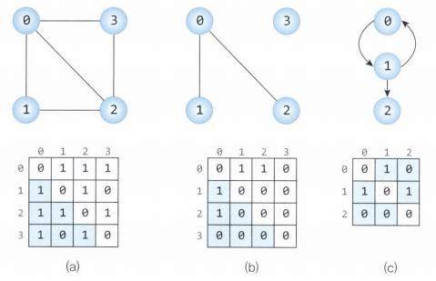
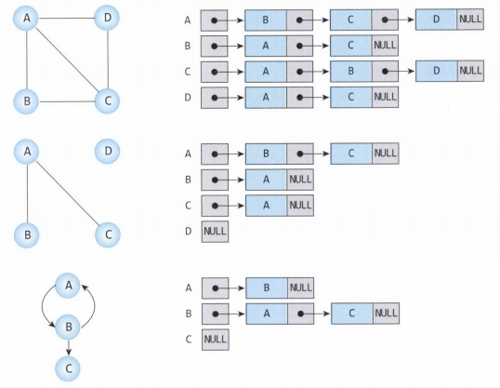
DFS – 시간복잡도
그래프 구현 방식에 따라 다름!
인접행렬
O(V^2)
인접리스트
- O(V+E) (이때, E < V^2)

Slide 11
DFS - 구현
2가지 방법
재귀 함수 사용
스택 사용

Slide 12
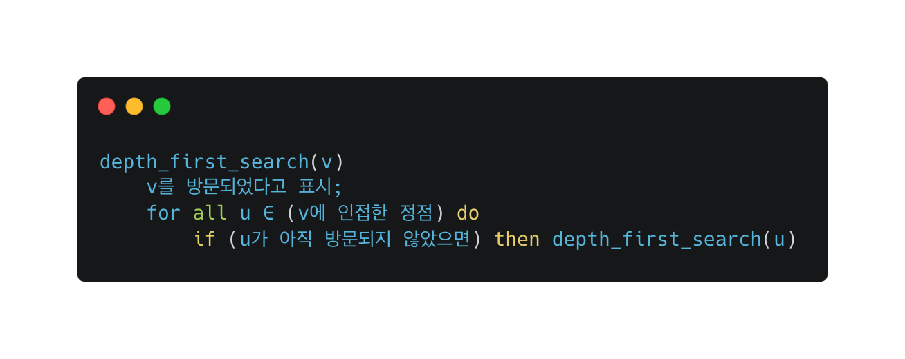
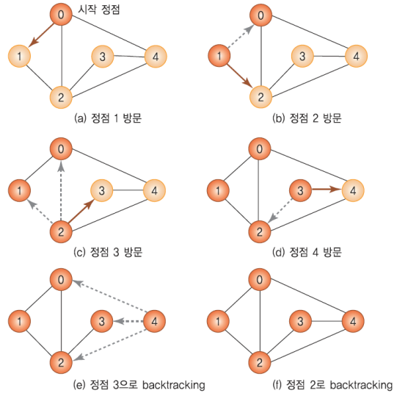
DFS - 재귀

Slide 13
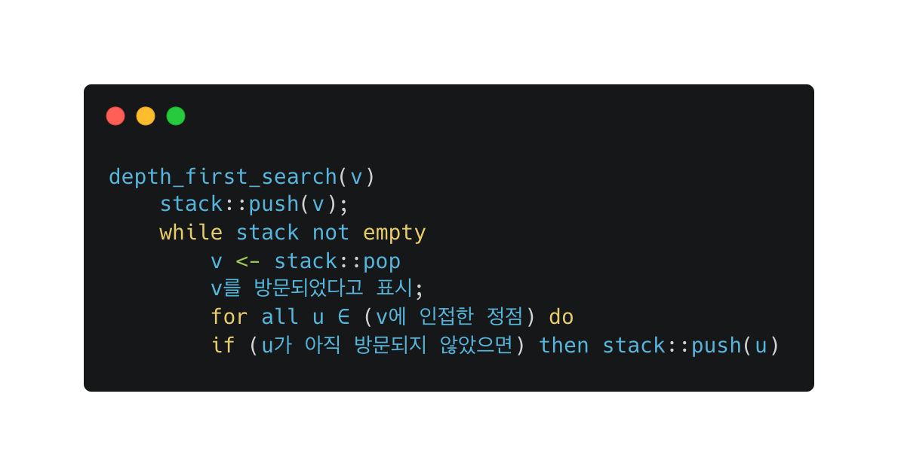
DFS - 스택

Slide 14
DFS - 구현
2가지 방법
재귀 함수 사용
스택 사용
재귀 함수를 사용하는 것이 보다 구현이 편리하다!
하지만 문제의 조건에 따라 스택으로 구현해야 할 필요도 있음.

Slide 15
DFS – 구현
DFS를 구현할 때 핵심은
방문 처리를 정확하게 하는 것
-> bool 배열, 혹은 int 배열을 만들어서 방문여부 저장
방문할 때의 동작을 잘 구현하는 것
-> 단순히 순서를 출력하는 것부터 복잡한 동작을 수행할 수도 있음.
탈출조건, return값, 지역 변수, 전역 변수를 적절히 활용하는 것

Slide 16
Breadth-First Search(BFS)
깊이 우선 탐색
하나의 정점을 시작으로, 너비를 우선하여 탐색한다.

Slide 17
BFS – 시간복잡도
그래프 구현 방식에 따라 다름!
인접행렬
O(V^2)
인접리스트
- O(V+E) (이때, E < V^2)

Slide 18
BFS - 자료구조
DFS –> 깊이를 기반으로 탐색하는 것에 스택 구조(LIFO) 를 활용함.
그렇다면 BFS는 ??

Slide 19
BFS - 자료구조
DFS –> 깊이를 기반으로 탐색하는 것에 스택 구조(LIFO) 를 활용함.
그렇다면 BFS는 ??
너비를 기반으로 탐색하는 것에 큐 구조(FIFO) 활용!

Slide 20
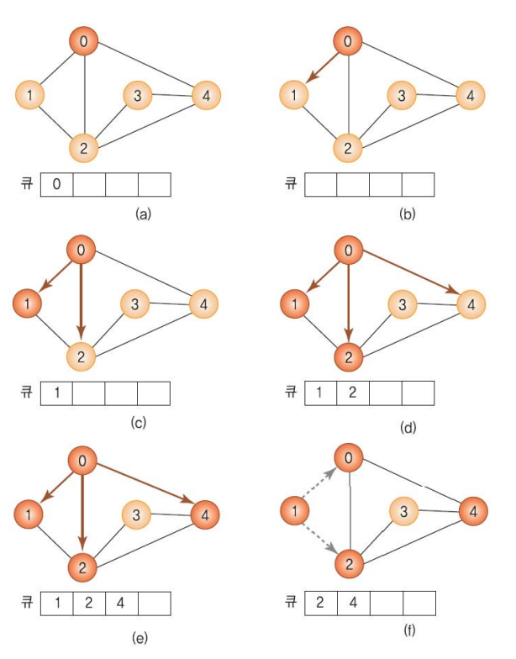
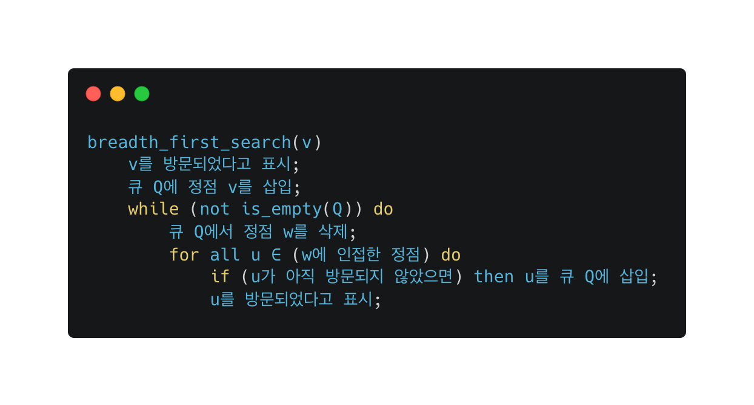
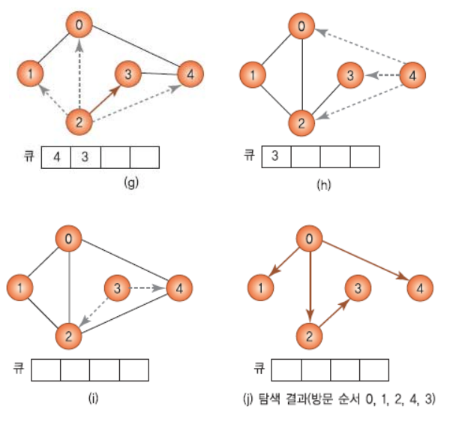
BFS – 큐

Slide 21
DFS vs BFS
어느 상황에 어떤 탐색을 사용하나요??
1. 그래프의 모든 정점 탐색
-> 둘 중 편한 것 사용!
2. 경로(출발점부터 도착점까지 정점과 간선의 집합)에 특징이 있다면?
-> DFS를 통해 경로를 유지하며 구현해야함!
(BFS로도 경로를 유지할 수 있는 방법은 있으나 메모리 소모 큼)
3. 최단 거리를 구해야 한다면?
-> BFS를 사용해야함(단, 간선의 가중치가 없을 때만)

Slide 22
같이 풀어봅시다
백준 1260
DFS와 BFS

